Slide 1
Paradigma de Programação Lógica e Funcional Rodolfo Borri RA 96639
Ciência da computação

Slide 2
Introdução
O trabalho proposto tem como objetivo o desenvolvimento de algumas funções que auxiliam na manutenção de compra e venda de ações, tais como: cálculos de Media móvel, Índice de Força Relativa (RSI), entre outros.
O trabalho tem como foco, o desenvolvimento de tais funções utilizando o paradigma de programação funcional com ênfase na linguagem Racket.

Slide 3
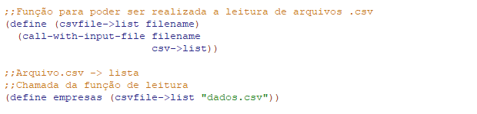
Leitura do CSV

Slide 4
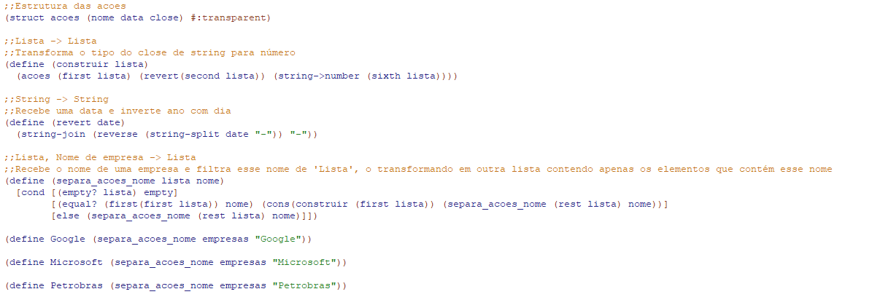
Filtrar Ações

Slide 5
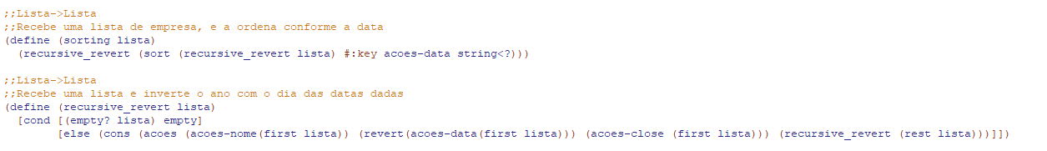
Sorting

Slide 6
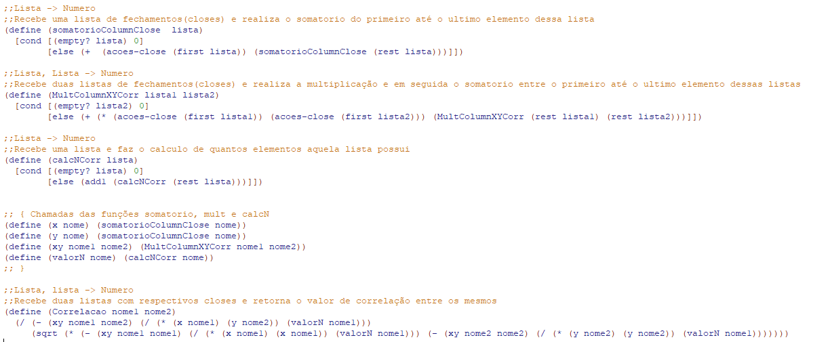
Correlação

Slide 7
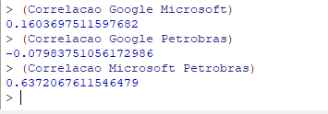
Execução correlação

Slide 8
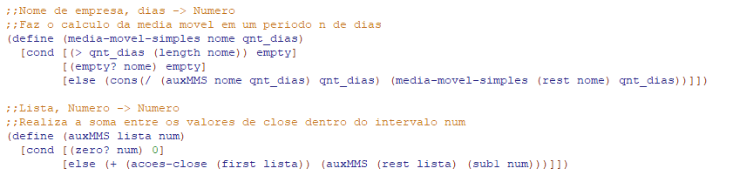
Media-Móvel-Simples

Slide 9
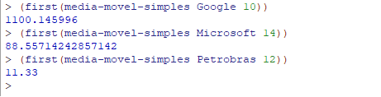
Execução Média-móvel-simples

Slide 10
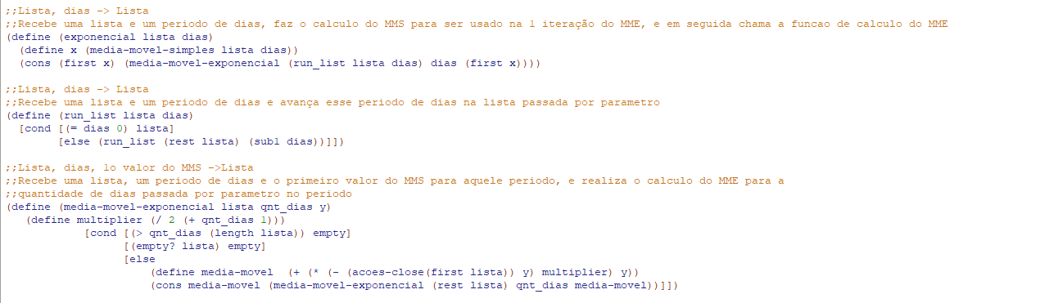
Média-Móvel-Exponencial

Slide 11
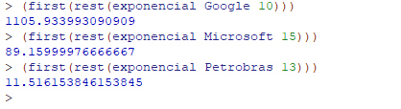
Execução Média-Móvel-Exponencial

Slide 12
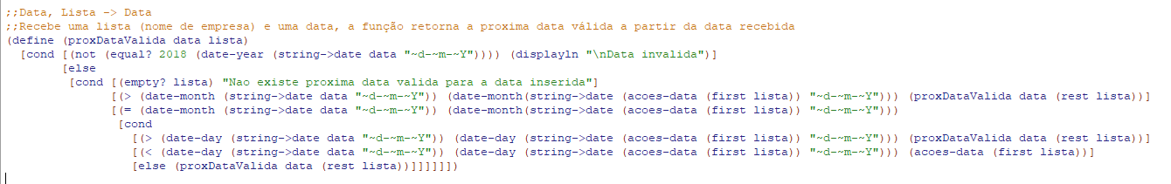
Próxima Data Válida

Slide 13
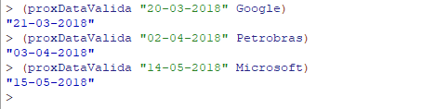
Execução Próxima Data Válida

Slide 14
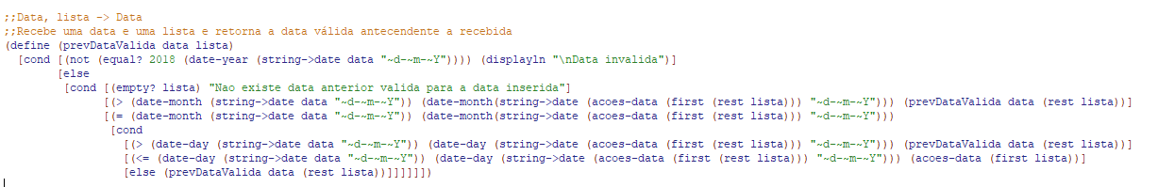
Data Válida Prévia

Slide 15
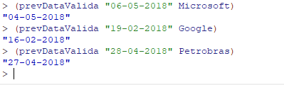
Execução Data Válida Prévia

Slide 16
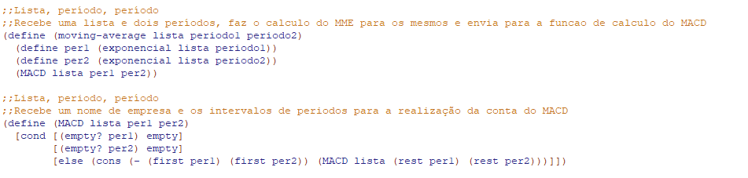
Moving Average Convergence / Divergence(MACD)

Slide 17
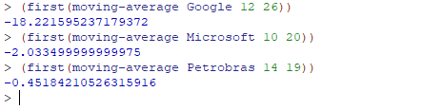
Execução MACD

Slide 18
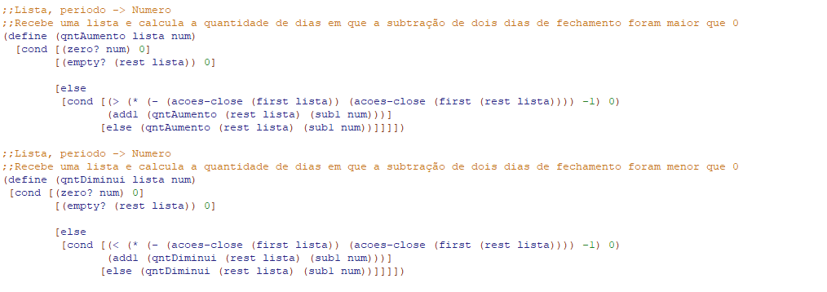
Relative Strength Index (RSI)

Slide 19
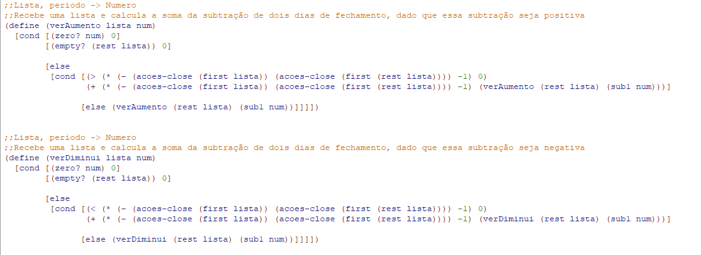
Relative Strength Index (RSI)

Slide 20
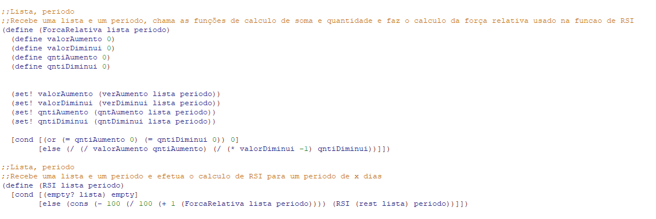
Relative Strength Index (RSI)

Slide 21
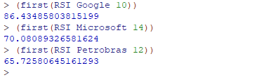
Execução RSI

Slide 22
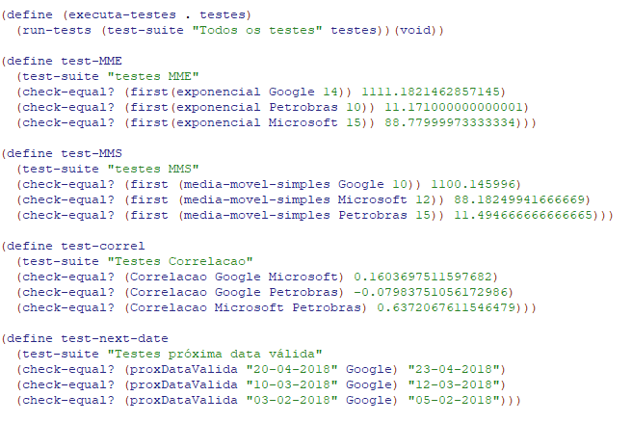
Testes Unitários

Slide 23
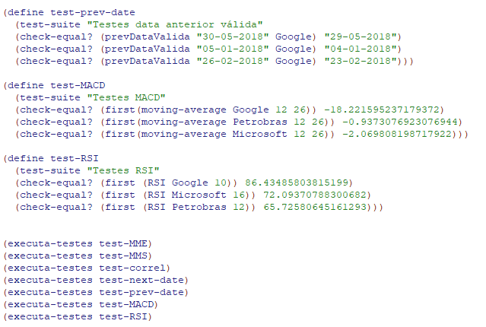
Testes Unitários

Slide 24
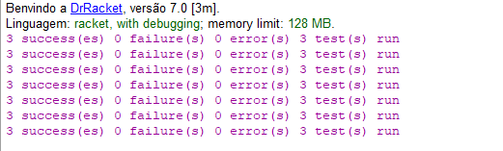
Execução Teste Unitários

Slide 25
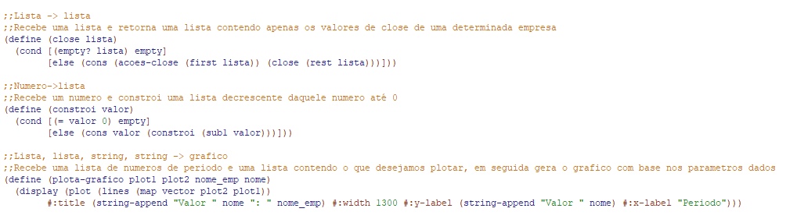
Gráficos

Slide 26
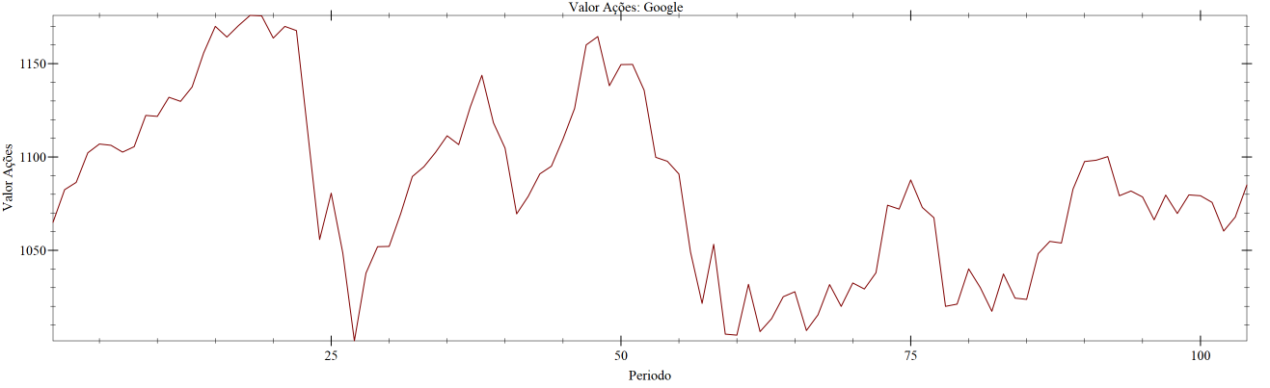
Exemplo de gráfico

Slide 27
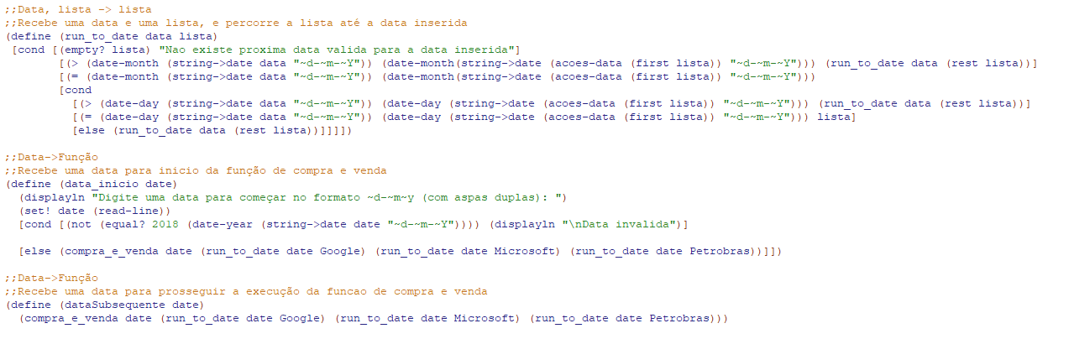
Compra e Venda de Ações

Slide 28
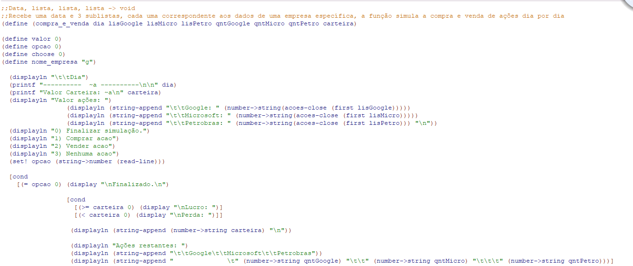
Compra e Venda de Ações

Slide 29
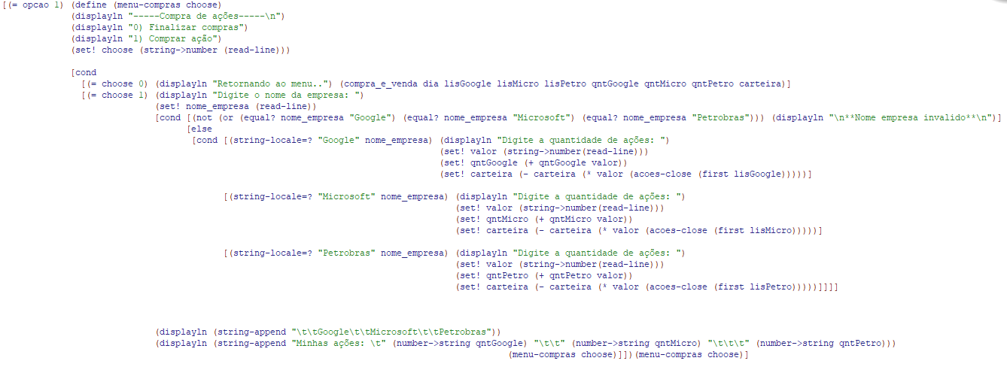
Compra e Venda de Ações

Slide 30
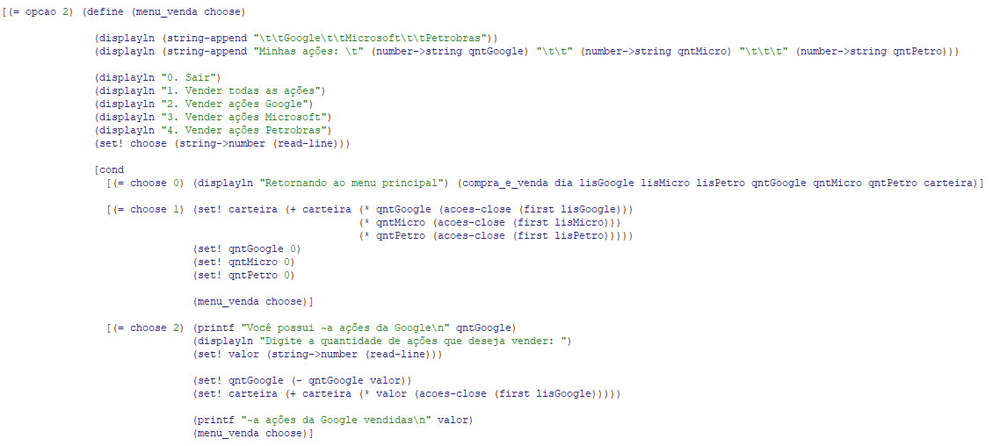
Compra e Venda de Ações

Slide 31
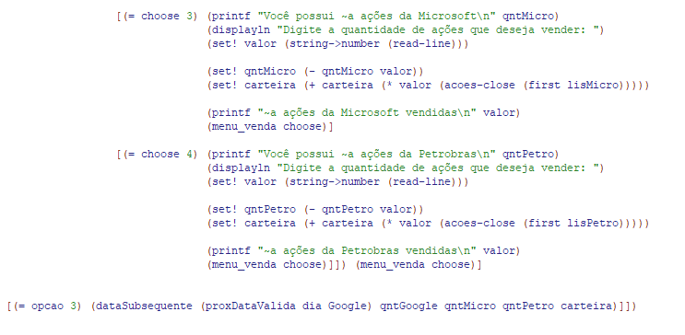
Compra e Venda de Ações

Slide 32
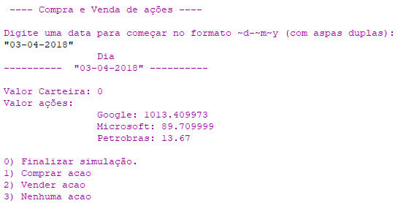
Simulação de Compra e Venda

Slide 33
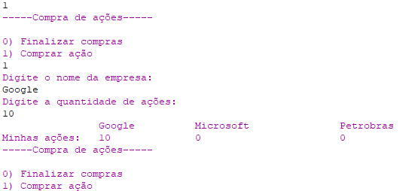
Simulação de Compra e Venda

Slide 34
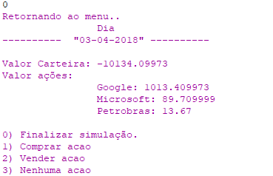
Simulação de Compra e Venda

Slide 35
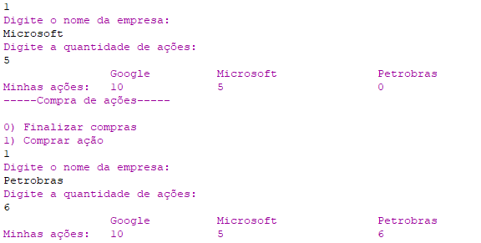
Simulação de Compra e Venda

Slide 36

Simulação de Compra e Venda

Slide 37
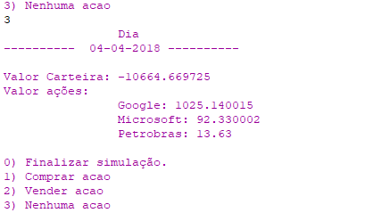
Simulação de Compra e Venda

Slide 38
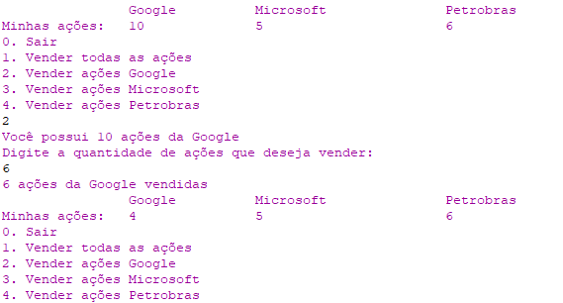
Simulação de Compra e Venda

Slide 39
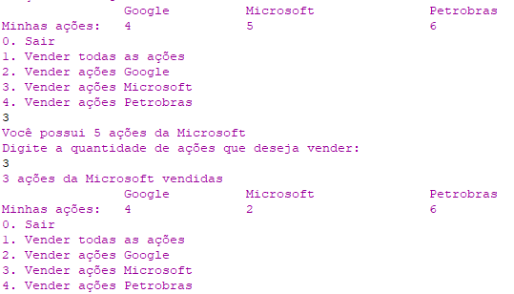
Simulação de Compra e Venda

Slide 40
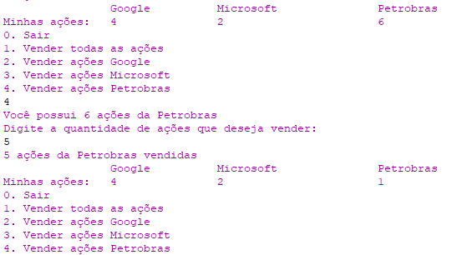
Simulação de Compra e Venda

Slide 41
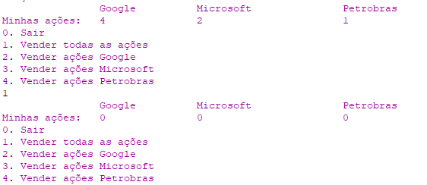
Simulação de Compra e Venda

Slide 42
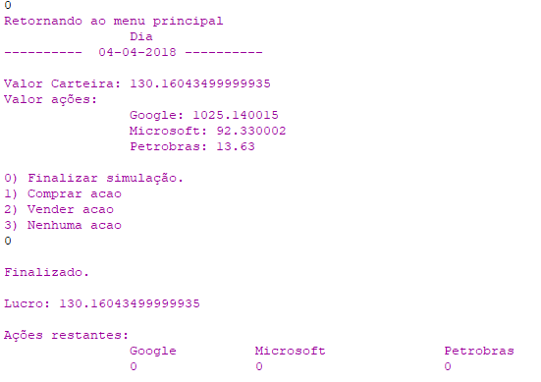
Simulação de Compra e Venda

Slide 43
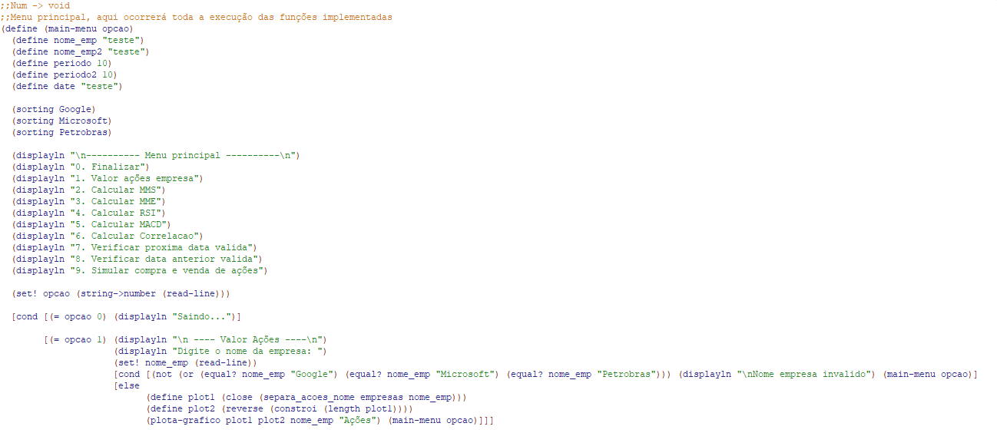
Menu Principal

Slide 44
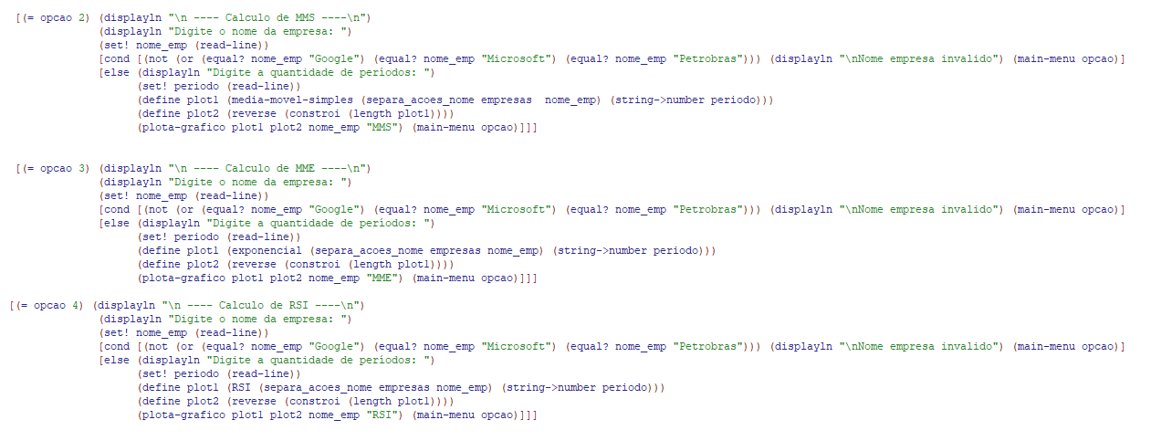
Menu Principal

Slide 45
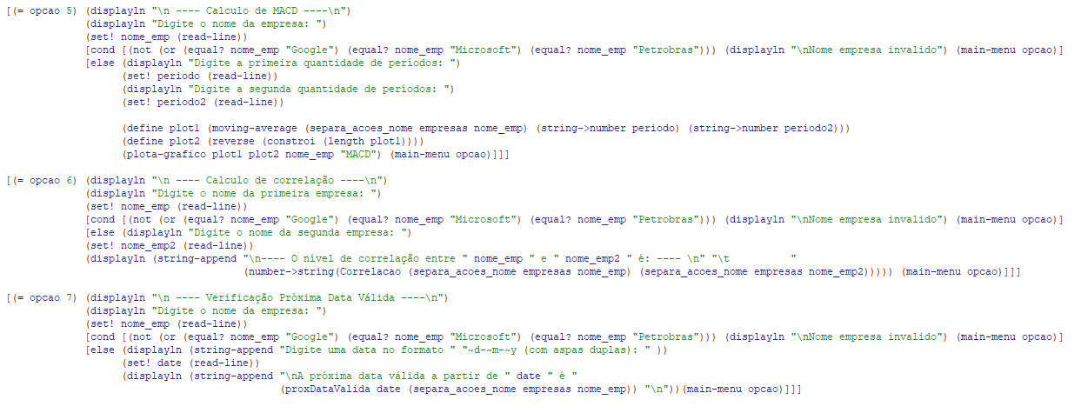
Menu Principal

Slide 46
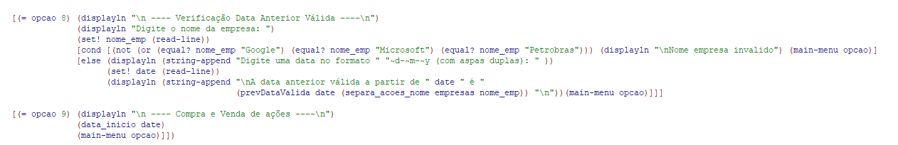
Menu Principal

Slide 47
Conclusão
Ao fim deste trabalho, vimos a utilização de algumas ferramentas que auxiliam na manutenção de compra e venda de ações, as quais necessitam de grande abstração para o melhor manuseio das mesmas e uma facilidade a mais na hora de aplicar o trading.

Slide 48
Referências
Indicador de Força Relativa – RSI (Relative Strength Index). Disponível em: <http://www.estrategia-bolsa.pt/indicador-forca-relativa-rsi.html> Acesso em: 13 set. 2018
MACD. Disponível em: <https://pt.wikipedia.org/wiki/MACD> Acesso em: 9 set. 2018
Racket Documentation. Disponível em: <https://docs.racket-lang.org/> Acesso em: 6 set. 2018
Médias Móveis - Simples e Exponencial. Disponível em: <https://www.tororadar.com.br/investimento/analise-tecnica/medias-moveis> Acesso em: 6 set. 2018
Coeficientes de Correlação. Disponível em: <http://www.abgconsultoria.com.br/blog/coeficientes-de-correlacao/> Acesso em: 11 set. 2018

